Slide 1
Plataforma de Crowfounding GoFundMe
CAMPODONICO ROMERO JESSE AARON
MOREIRA MERINO MARCOS ALEJANDRO
MURILLO TORRES JOSE RICARDO

Slide 2
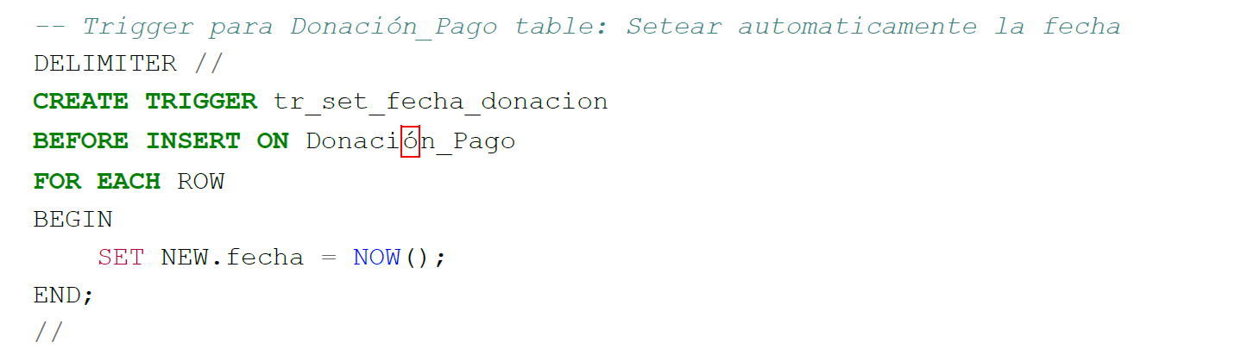
Triggers
1. Trigger para Donación_Pago:

Slide 3
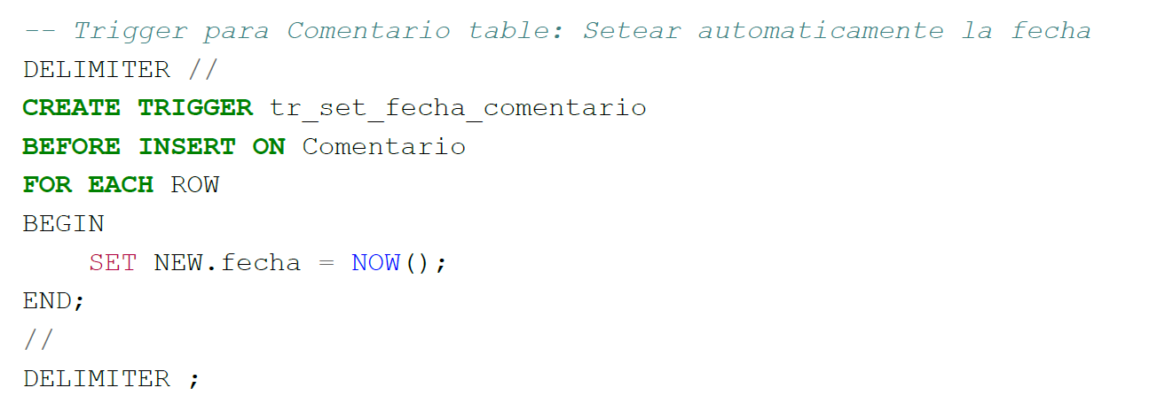
Triggers
2. Trigger para Comentario:

Slide 4
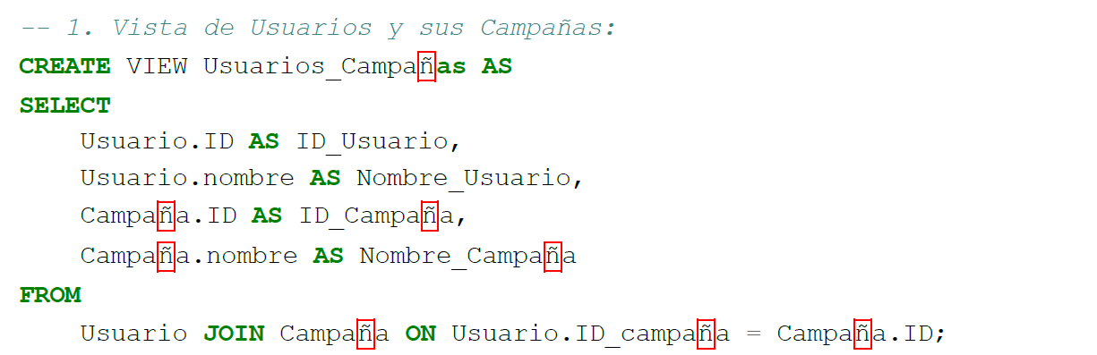
Vistas

Slide 5
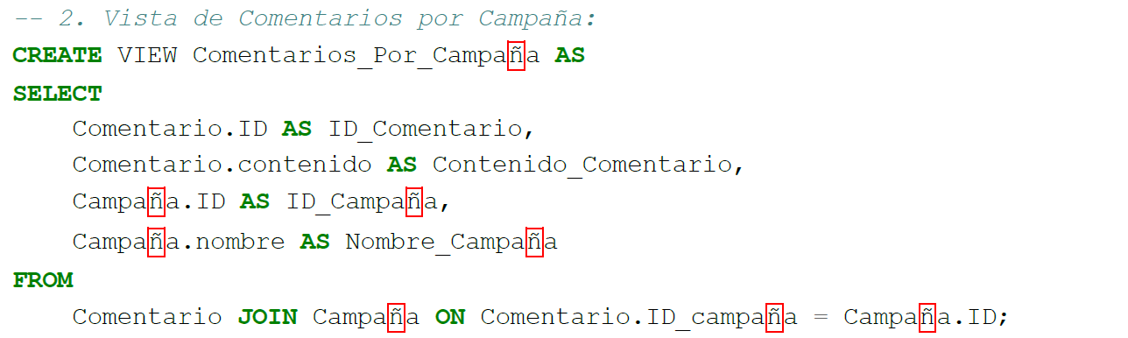
Vistas

Slide 6
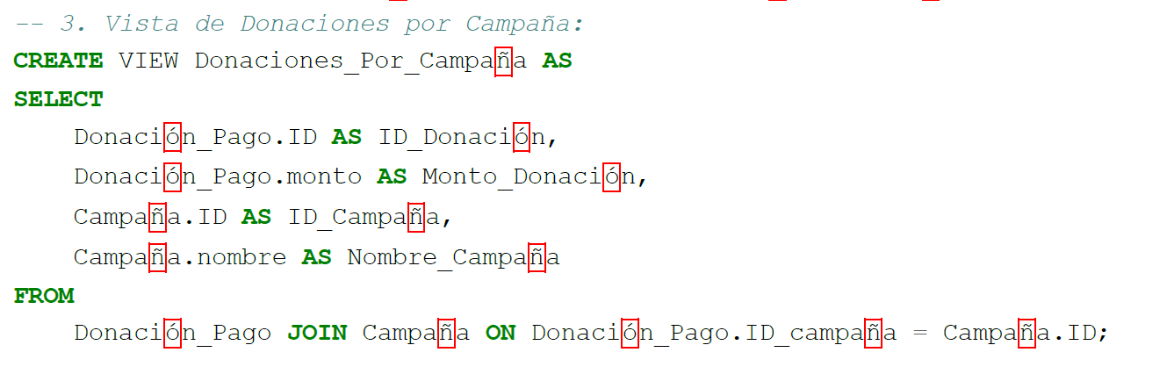
Vistas

Slide 7
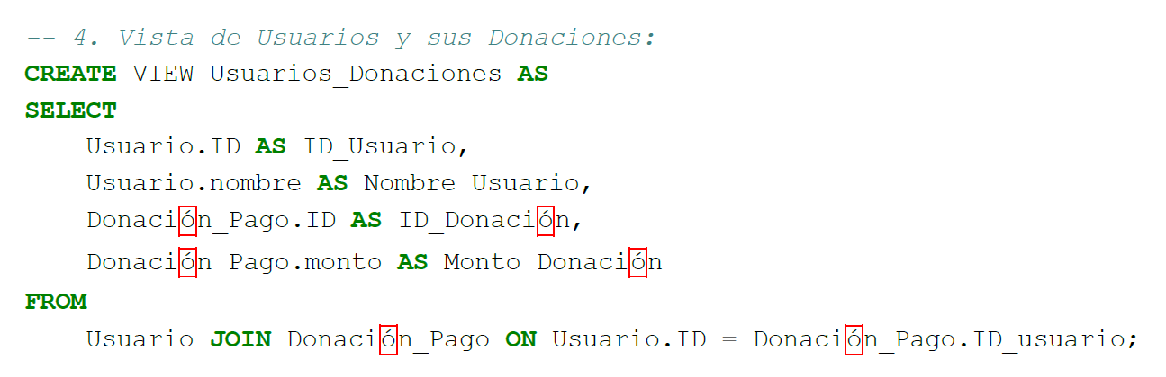
Vistas

Slide 8
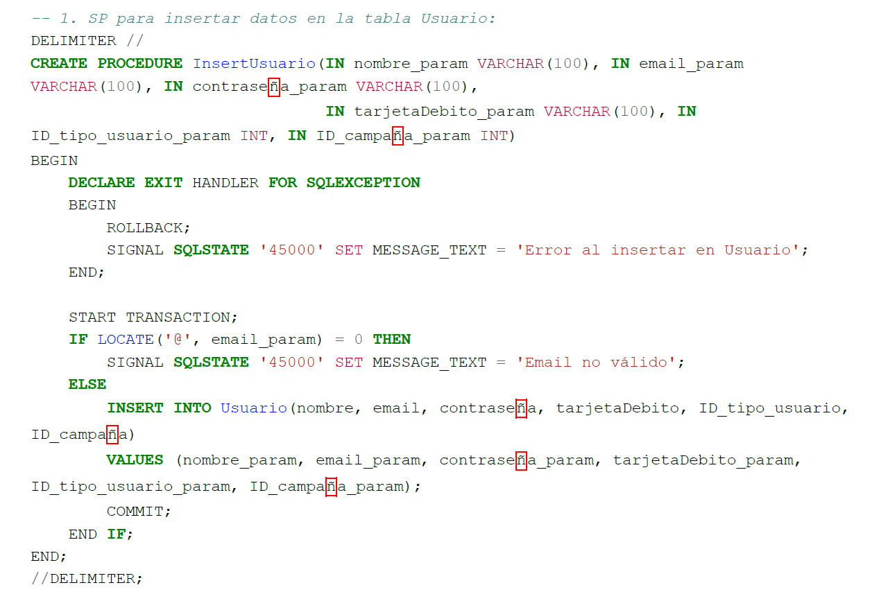
Procesos Almacenados

Slide 9
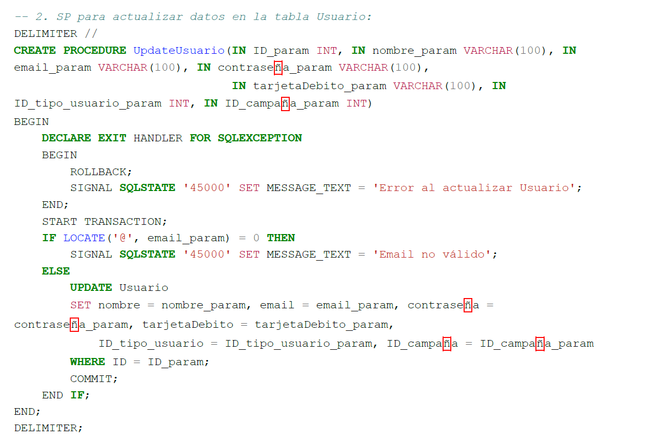
Procesos Almacenados

Slide 10
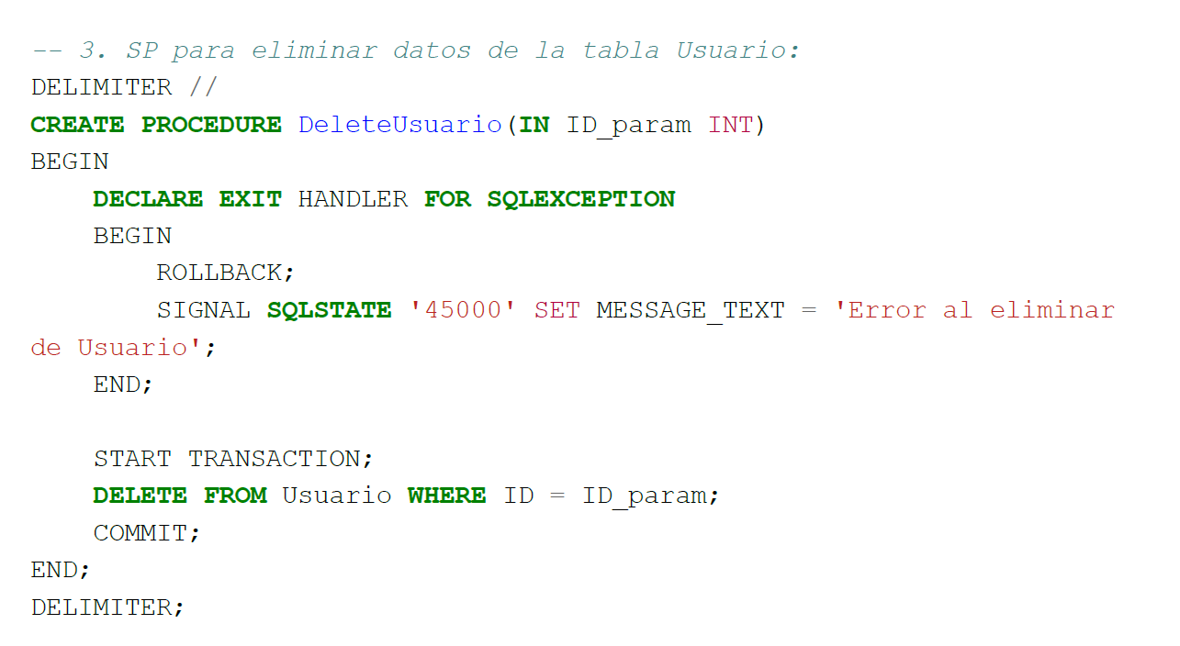
Procesos Almacenados

Slide 11
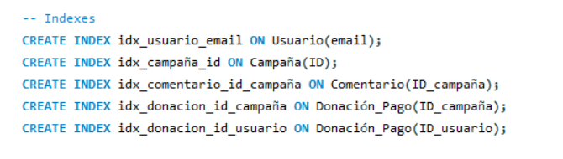
Índices

Slide 12
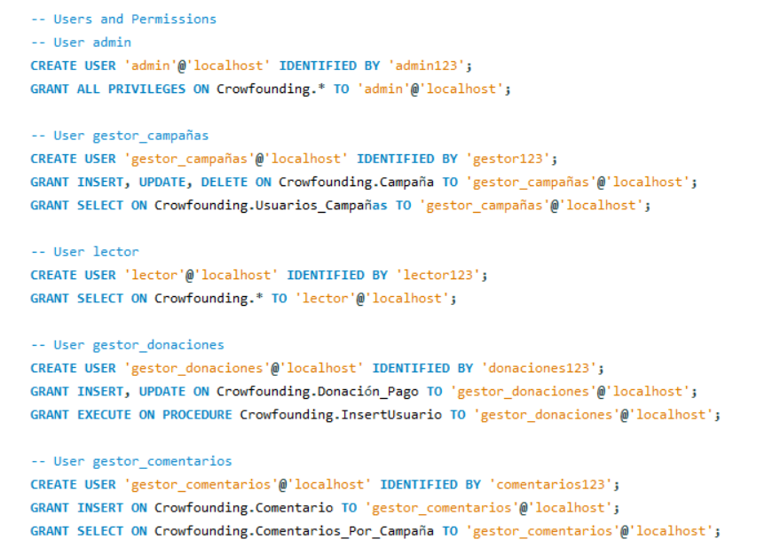
Usuarios y Permisos

